Slide 1
ПСИХОЛОГИЯЛЫҚ АХУАЛ ОРНАТУ
«Көбелек» арқылы
бойынша топтарға бірігеді.
«Көңілді күй» әдісі бойынша жағымды психологиялық ахуал орнату

Slide 2

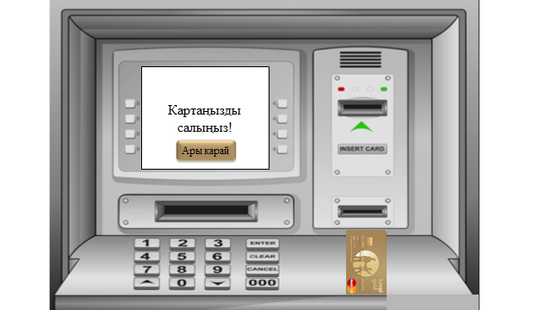
Үй тапсырмасы сұрау
Банкомат әдісі

Slide 3


«Кинометафора» әдісі
https://youtu.be/HWc7sXlOXc4?si=x12frjHilrOh8HZU

Slide 4
Сабақтың тақырыбы:
Қанның құрамы мен қызметі.
Қан түйіршіктері: эритроциттер, лейкоциттер, тромбоциттер. Плазма. Қанның қызметі: транспорттық, гомеостаздық, қорғаныштық.

Slide 5
Оқу мақсаты:
8.1.3.1 қан құрамы мен қызметін сипаттау
Сабақ мақсаты:
Оқушылардың қан құрамын, оның негізгі бөлімдерін (плазма және қан түйіршіктері: эритроциттер, лейкоциттер, тромбоциттер) жинақ және қанның негізгі қызметтерін (транспорттық, гомеостаздық, қорғаныштық) сипаттайды

Slide 6

Топтық жұмыс.
1 топ: Қанның құрамы мен қызметі
2 топ: Қан түйіршіктері: эритроциттер, лейкоциттер, тромбоциттер. Плазма.
3 топ: Қанның қызметі: транспорттық, гомеостаздық, қорғаныштық.

Slide 7
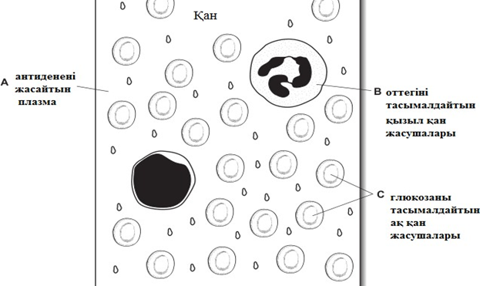
1-тапсырма.
Жұптық тапсырма
1жұп тапсырмасы:.Қан құрамы бейнеленген суретке назар аударыңыз.
Қан құрамы бойынша мұғалім жоғарыда сызбада қателержіберген,сол қателерді жөндеңіз.
А атауы:_______________
Қызметі:_______________
В атауы:_______________
Қызметі:_______________
С атауы: ____________
Қызметі: ____________
2 жұп тапсырмасы:
Сандық сипаттағы ақпараттарды қанның жасушаларымен сәйкестендіріңіз.
Қан жасушалары | Сандық сипаттағы ақпараттар
эритроциттер лейкоциттер тромбоциттер | 1 мм³ 5 млн жасуша диаметр 7 мкм тіршілік ету ұзақтығы 120 күн 1 мм³ 4-9 мың. тіршілік ету ұзақтығы 5-8 күн диаметрі 4-15мкм 1 ядросы бар

Slide 8
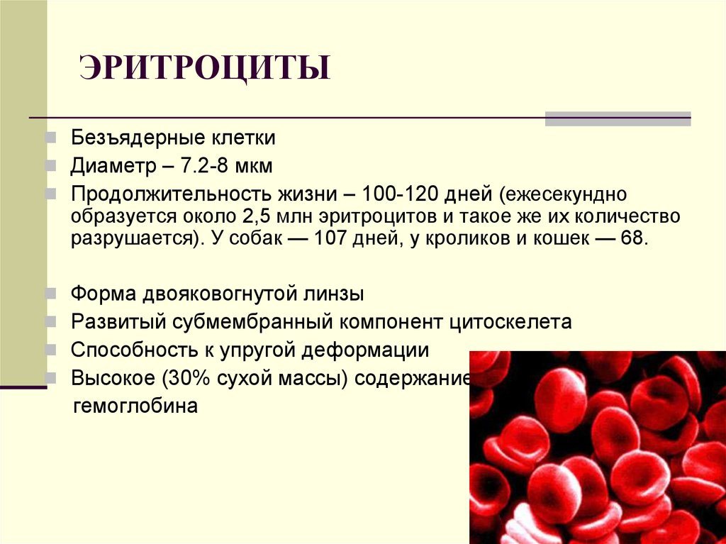
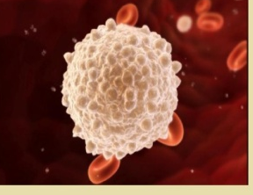
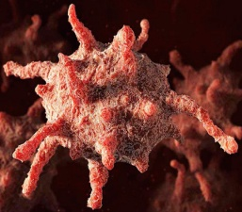
2-тапсырма
Жеке жұмыс
Саралау (дифференциация) әдісі. Суреттегі қан түйіршіктерінің құрылысын ажыратыңыз.
Суреттегі қан түйіршіктерінің құрылысын ажыратып, қан түйіршіктерінің қызметтерінің ерекшелігін сипаттаңыз
ЕБҚ тапсырмасы
Суреттегі қан түйіршіктерінің құрылысын ажыратыңыз, қызметінің ерекшелігіне қарап, қан құрамының қандай бұзылуы кезінде ағзаға едәуір зиян екенін ескере отырып, аурудың алдын алу шараларын ұсыныңыз:___________________
____________________________________________________________________________________________
Қанның қызметтері | Анықтамасы

Slide 9
3-тапсырма
Биологиялық диктант:
Қанның негізгі бөлігі __________ деп операция, оның құрамындағы су, еріген заттар және __________ бар.
Қандағы __________ – бұл қызыл түсті жасушалар, олар __________ жеткізілімге жауап береді.
__________ – ағзаға түскен бөгде заттар мен микроорганизмдерге қарсы тұратын ақ түсті қан түйіршіктері.
__________ – қанның ұю процесінде маңызды рөл атқаратын шағын қан түйіршіктері.
Қанның __________ қызметі оттегі мен қоректік өнім берумен қатар, зат өңдеу шығаруға көмектеседі.
Гомеостаздық қызмет қанның __________қорғау және ағзадағы __________ тепе-теңдігін сақтайды.
Қанның қорғаныштық қызметі __________ арқылы жүзеге асады, олар ауру тудыратын микроорганизмдерге қарсы әрекет етеді.

Slide 10
4-тапсырма PISA тапсырмасы
Қанның құрамы мен қызметі
Мәтінді оқу және сұрақтарға жауап беріңіз.
Қан – бұл дәнекер ұлпа, оның пайда плазма және қан түйіршіктері (эритроциттер, лейкоциттер, тромбоциттер). Плазма – қанның құйылған бөлігі, 90%-дан оның су ресурстары, ал қалған ресурстар, зиянды, минералды заттар және басқа заттар ресурстар.Эритроциттер – қанның ең көп жасушалары, олардың негізгі қызметі – гемоглобиннің көмегімен оттегіні тасымалдау. лейкоциттер – ағзаны ауру тудыратын микроорганизмдерден қорғайтын ақ қан жасушалары. Тромбоциттер – қанның ұюын қамтамасыз етіп, қанды жақсартунғанда қанды тоқтатуға көмектеседі.
Қанның негізгі қызметтері:
Транспорттық қызмет – оттегі мен қоректік азық-түлік өнімдерін шығару, қышқыл газы мен зат өнімдерін шығару.
Гомеостаздық қызмет – ағзалардағы ресурстар, рН энергия және жылу реттеуді сақтау.
Қорғаныштық қызмет – инфекцияларға қарсы күрес және зақымданған жерлерді қалпына келтіру.
Сұрақтар:
1.Қанның қандай негізгі ережелері?
2.Эритроциттердің ағзадағы негізгі қызметі қандай?
3.Қанның гомеостаздық қызметі нені бар?
4.қалай белсенді түрде жұмыс істейді?
5.Тромбоциттердің қан ұюындағы рөлі қандай?

Slide 11
3-тапсырма
WORTWALL тапсырмасын орындау
WORTWALL тапсырмасын орындау
1 жұп тапсырмасы: https://wordwall.net/ru/resource/70777723
2 жұп тапсырмасы:
https://wordwall.net/ru/resource/56414238
3жұп тапсырмасы:
https://wordwall.net/ru/resource/25147566
Дескриптор:
WORTWALL тапсырмасын орындайды,сұрақтарға жауап береді
Жалпы балл-2

Slide 12
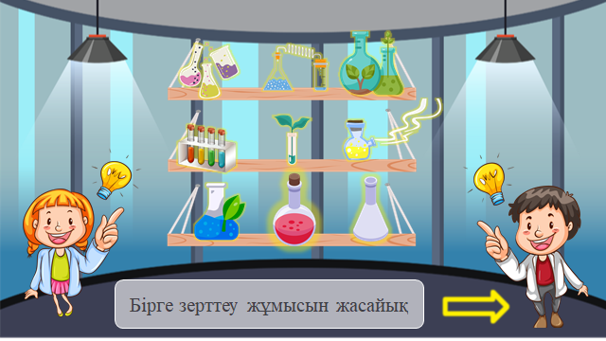
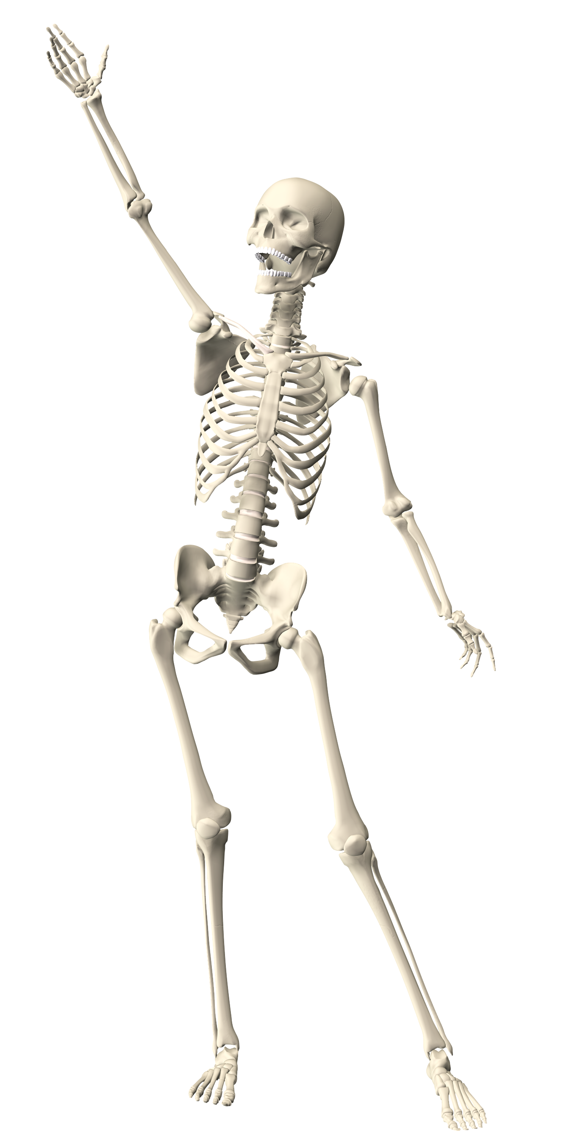
Жаңа сабақты қортындылау тапсырмасын орындау.
«Зерттеуші» әдісі

Slide 13
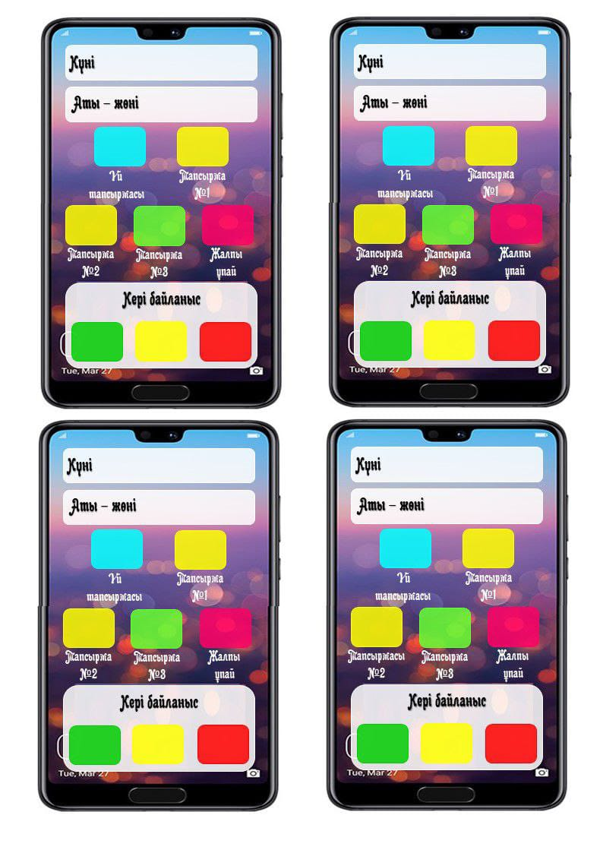

Кері байланыс
«Айфон әдісі»
Мұғалім сабақты қорытындылау мақсатында оқушылардың сабаққа деген көзқарасын, кері байланысын тыңдайды.
Мақсаты: Оқушы алған білімін саралай білуге дағдыланады.
Тиімділігі: Тақырып бойынша оқушылардың пікірін анықтайды. Жинақталған деректердің құнды болуын қадағалайды.
Маған сабақта қиын болды .........................
Маған сабақта жеңіл болды ........................
Маған әлі де көмек керек …........................
Бағалау
«Кемпірқосақ» арқылы оқушылар өз- өзін бағалайды.

